Slide 1
آشنایی با نهادها و روش‌های تامین مالی نوآوری
مهرناز حیدری
96/06/14

Slide 2
فهرست مطالب
مراحل توسعه ایده تا بازار کدامند؟
چرا تامین مالی شرکت‌های نوآور پیچیده است؟
چه ابزارهایی در مراحل مختلف رشد یک شرکت نوآور وجود دارد؟
در ایران چه ابزارهایی برای تامین مالی شرکت‌های نوآور داریم؟
کدام ابزار تامین مالی مناسب تر است؟

Slide 3

فرایند توسعه ایده تا بازار
Notes:
داستان خلق ایده از یک دانشگاه یک کارآفرینی که ایده ای دارد یا اختراعی دارد و بر اساس نیاز به این نتیجه برسد که کار جدیدی بکند.
ایده چطور به بازار می رسد؟؟

Slide 4
فرآيند توسعه ايده تا بازار
بازده
بلوغ
گسترش
حیطه تحقیق و توسعه
رشد
زمان
معرفي به بازار
آغاز
نمونه اوليه
حیطه تولید و توسعه
آغاز
نمونه اوليه
معرفي به بازار
رشد
توسعه
بلوغ
Notes:
اصطلاحات ما در منابع مختلف متنوع هستند و حساسیت روی اسم مراحل رشد کم باشد

Slide 5
ايده Idea Generation
كارآفرين در اين مرحله داراي يك ايده کلي است كه از نظر كارشناسي در فضاي كسب و كار محدود و يا مبهم مي‌باشد و منابعي براي اثبات آن و معرفي در دسترس نيست.
    سازمان: وجود خارجی ندارد- ذهني
    مديريت: توانايي مذاکره و معرفي ايده
    فناوري: ايده
    تامين مالي: قبل از سرمايه‌گذاري اوليه- شخصی و خانوادگی

Slide 6
آغاز Inception
هيچ درآمدي از محصول موجود نيست و هزينه‌هايي نيز بايد صورت گيرد، تيم كاري در اين مرحله ناقص مي‌باشد. در اين مرحله طرح تجاري وجود دارد و در آغاز شروع تكامل محصول هستيم.
    سازمان: وجود خارجی ندارد- ذهني
    مديريت: توانايي مذاکره و معرفي ايده
    فناوري: توسعه مفهوم ایده
    تامين مالي: هزينه تهیه محصول اولیه
    هزینه زنده ماندن با شیوه Boot Strapping
Notes:
شاید اینجا ها ثبت اختراع شده باشد

Slide 7
مرحله توليد نمونه اوليه Pilot Stage
ادامه توسعه محصول، تحمل هزينه بیشتر و در عين حال هيچ درآمدي از محصول متصور نیست.
سازمان: غيررسمي
مديريت: كارآفريني
فناوري: نمونه اوليه و قابل اثبات
تامين مالي: سرمايه‌گذاري اوليه- هزينه نمونه‌سازي تکمیلی
Notes:
مثلا اگر یک ماده ای بصورت پایلوت در ازمایشگاه 10 گرم تولید میشود، نیاز بازار آن مثلا 100 کیلوگرم است. تولید تجاری آن به معنای مثلا 5 کیلوگرم توسط تیم است.
شاید ثبت اختراع شده باشد

Slide 8
معرفی کالا به بازار Roll Out
بازاری بالقوه وجود دارد و درآمدهايی محدود از محصول و تكنولوژي ثابت شده كه به بازار عرضه مي‌شود قابل تصوراست.
    سازمان: ساده
    مديريت: كارآفريني
    فناوري: اثبات شده
    تامين مالي: هزینه تجاري‌سازي محصول و بازارسازی
Notes:
آغاز تجاری شدن ایده/ محصول/ اختراع
پس فقط ثبت اختراع برای دریافت منابع مالی کافی نیست. حتما تولید نمونه اولیه و آغاز فروش آن به بازار مهم است. خطرپذیر ها روی بیزنس سرمایه میگذارند. شتابدهنده ها و فرشتگان شاید قبل از آن هم وارد شوند

Slide 9
رشد Growth
بازار شکل یافته، تکميل و توسعه توليد محصول انجام شده و تمرکز بر محصول اصلي و مديريت انتقال فرآیندها از سازمان غير رسمي به رسمي است.
    سازمان: متمركز
    مديريت: تركيبي از رسمي و غيررسمي
    فناوري: متمركز و توسعه يافته
    تامين مالي: سرمايه‌گذاري ثابت برای زیرساخت و توسعه

Slide 10
توسعه Expansion
شركت به مرحله درآمدزايي مي‌رسد و توليد خود را توسعه داده و وارد مرحله‌هاي جديد در تنوع دادن به محصول و بازار مي‌شود .
    سازمان: غيرمتمركز
    مديريت: حرفه‌اي
    فناوري: متنوع
    تامين مالي: سرمايه‌گذاري ثانويه برای توسعه

Slide 11
بلوغ Maturity
شركت در بازار به شهرت مي‌رسد و نياز به نوآوري دارد تا به طور مستمر رقابتي باقي بماند.استمرار رقابت و حفظ بازار حياتي است .
    سازمان: غيرمتمركز
    مديريت: حرفه‌اي
    فناوري: متنوع و يكپارچه
    تامين مالي: توسعه زیرساخت و سازمان با رویکرد دارايي محور

Slide 12
فرایند توسعه ایده تا بازار
 | ايده | آغاز | نمونه اوليه | معرفي به بازار | رشد | توسعه | بلوغ
شکل سازمان | ذهني | غيررسمي | غيررسمي | ساده | متمرکز | غير متمرکز | غير متمرکز
نحوه اداره | مذاکره | مذاکره | کارآفريني | کارآفريني | رسمي و نيمه رسمي | حرفه اي | حرفه اي
فناوري | ايده | مفهوم | نمونه | اثبات شده | توسعه يافته و متمرکز | متنوع | يکپارچه
نياز مالي | هزينه پژوهش و نوآوري | هزينه پژوهش و نوآوري | هزينه نمونه‌سازي | تجاري‌سازي | سرمايه ثابت و درگردش | سرمايه توسعه و درگردش | سرمايه توسعه و درگردش
منبع اصلي تامين مالي | شخصي Boot St | شخصی و خانوادگی SEED | VC | VC و سرمايه گذاري | P. E. و بانک | بانک | بورس و بانک
نوع ريسک | فني | فني | بازار فني- مالي | بازار-مالي- تجاري | مالي- تجاري | مالي- تجاري | مالي- تجاري
ساير نيازها | مشاور فني | مشاوره و ثبت ايده | مشاوره و استاندارد | مشاور کسب و کاربازاريابي | مشاور اقتصادي | مشاور حرفه اي | مشاور حرفه اي
Notes:
در مراحل اولیه چندان نیاز مالی وجود ندارد. ریسک بیشتر فنی است و با گرنت های پژوهشی هم کار راه می افتد

Slide 13
چرا تامین مالی شرکت‌های نوآور پیچیده است؟
و البته جذاب

Slide 14
انواع روش‌های تامین مالی شرکتی
تقسیم بندی بر مبنای مالکیت
مبتنی بر بدهی
مبتنی بر دارایی
افزایش سرمایه (فروش سهام)
فروش سایر دارایی‌ها
اندوخته‌ها و سود
وام
اوراق مشارکت و صکوک
تقسیم بندی بر مبنای منشا
درون بنگاه
بیرون بنگاه
داخل کشور
خارج کشور
Notes:
تفاوت بازار پول و سرمایه
سهم تامین مالی بانکی در اقتصاد ایران بسیار بزرگ است و بیش از ۸۵ درصد
مانده تسهیلات بانکی بیش از ۶۵۰ هزار میلیاردتومان است بطور سالانه
پس نقش نظام بانکی در تامین مالی در ایران پررنگ تر است اما برای استارتاپ ها مناسب نیست زیرا نظام بانکی نیازمند اعتبارسنجی، گردش مالی، وثیقه معتبر و نشان دادن سود و کارمزد مشخص است
اما عدم قطعیت و عدم وجود سابقه مالی اجازه نمیدهد که بانکها ورود کنند

Slide 15
تامین مالی سنتی برای شرکتهای نوآور؟؟
این شرکتها به دفعات نیازمند تامین منابع مالی هستند، بدون آنکه خروجی قابل لمس، سود یا حتی درآمد پایداری نشان دهند.
راهکارهای سنتی تامین مالی (مانند دریافت وام بانکی) برای این شرکتها مناسب نیستند.
ریسک
عدم قطعیت
بازده
پتانسیل رشد بالا
Notes:
چون وثیقه لازم است و از طرف دیگر سابقه مالی قوی نیست و از طرف دیگر بدهکار شدن این شرکتها آنها را بیچاره میکند

Slide 16
تامین مالی سنتی برای شرکتهای نوآور؟؟
به دست آوردن وجوه مورد نياز براي راه‌اندازي کسب‌وکارها، همواره به عنوان يک چالش براي کارآفرينان مطرح بوده است. بر اساس آمار جهانی 99 درصد درخواستهای پول پاسخ منفی میگیرند.
فرايند به دست آوردن وجوه مورد نياز ممکن است ماهها به طول انجامد و کارآفرينان را از حرفه مديريت کسب‌وکارها منصرف كند. از سوي ديگر، بدون تامين مالي بموقع وکافي، کسب‌وکارهاي نوآور هرگز به موفقيت نخواهند رسيد.
کمبود سرمايه‌گذاري عاملي موثر در شکست بسياري از کسب‌وکارهاست، با اين حال به دليل نرخ بالاي مرگ و مير کسب‌وکارهاي کوچک جديد، موسسات مالي تمايل چنداني به قرض دادن وجوه يا سرمايه‌گذاري در آنها ندارند.

Slide 17
ابزارهای تامین مالی مراحل مختلف رشد شرکت‌های نوآور

Slide 18
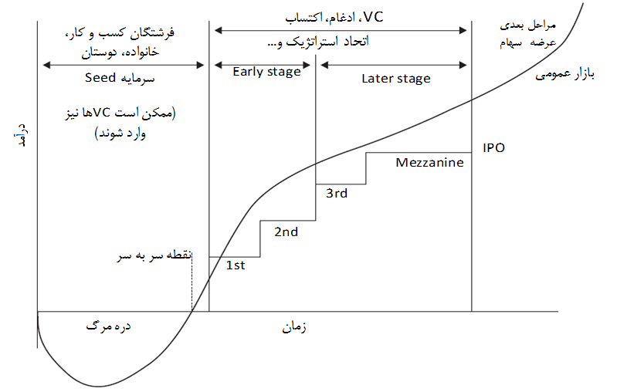
تامین مالی در چرخه عمر توسعه ایده تا بازار

Slide 19
تامین مالی در چرخه عمر توسعه ایده تا بازار
Seed Investment:
Crowd Funding, Angels, VCs
شروع کار شرکت
Early Stage Investment:
Series A,B
محصول تولید شده، بازار شناخته شده و سرمایه برای رشد بیشتر
Later Stage Investment:
Series C,D,…,Mezzanine…
رشد سریع و افزایش سهم بازار
Maturity:
IPO & Secondary Markets
Pre-Seed: FFF, Business Angels, Accelerators
تامین سرمایه برای سنجش کارآمدی ایده
رسیدن به پروتوتایپ / MVP
متناسب کردن محصول برای ورود به بازار
R&D:
Grants
تحقیق و توسعه برای رسیدن به ایده قابل تجاری شدن
آمادگی برای عرضه عمومی
خروج از کسب و کار و آغاز راهی جدید
بهبود سیستم توزیع محصول و...

Slide 21
اکوسیستم تامین مالی شرکت های نوآور در ایران

Slide 22
استارتاپ؟ شرکت دانش بنیان؟
شرکت‌های دانش بنیان عمدتا بر مبنای دانش، فناوری و تجاری سازی آن شکل گرفته اند.
اما استارتاپ ها الزاما بر مبنای توسعه فناوری نیستند، بلکه با هدف خلق ارزش و ایجاد نیاز در بازار جدید ایجاد می‌شوند.
Notes:
اصطلاحات مشابه مانند
TSME
NTBF
در ایران شرکت دانش بنیان و استارتاپ متداولتر شده

Slide 23
استارتاپ؟
کارآفرینی و شخصیت کارآفرین
استارتاپ یک سازمان موقت است که با هدف یافتن یک مدل کسب و کار تکرارپذیر و مقیاس پذیر بوجود آمده است. استیو بلنک
استارتاپ یک نهاد است که برای ارائه محصول یا خدمت جدید در شرایط با ابهام بالا بوجود آمده است. اریک ریس
استارتاپ، شرکت نوپایی است که راه حل نوینی برای حل یک مسئله ارائه می کند؛ در حالیکه تضمینی برای موفقیت شرکت از طریق راه حل ارائه شده وجود ندارد. نیل بلومنتال
Notes:
بیان فضای کارآفرینی
اشخاصی هستند که علاقه دارند کسب و کار خودشان را داشته باشند. به این منظور زیرساخت و مشوقهایی لازم است. هر کسی هم قادر به کارآفرینی نیست. باید از زندگی عادی دست بشوره و کسب و کار و وبیزنس راه بندازه. در مورد استارتاپ هم چیزی که اهمیت دارد، ارزش پیشنهادی، مدل کسب و کار و مقیاس پذیری هست.

Slide 24
تعریف شرکت دانش‌بنیان (آیین‌نامه)
موسسات خصوصی یا تعاونی هستند که به منظور افزایش علم و ثروت، توسعه اقتصادی بر پایه دانش و تحقق اهداف علمی و اقتصادی در راستای گسترش اختراع و نوآوری و در نهایت تجاری سازی نتایج تحقیق و توسعه (شامل طراحی و تولید کالا و خدمات) در حوزه فناوری های برتر و با ارزش افزوده فراوان (به ویژه در تولید نرم افزارهای مربوط) تشکیل می شود.
سطح فناوری
دانش فنی تولید آن:
* به سختی قابل کپی برداری
* بر اساس R&D
* موجب ارزش افزوده محصول
مرحله تولید
* در حال تولید
* یا نمونه آزمایشگاهی
تسلط بر دانش فنی
* عمدتا توسعه داخلی
* یا بر اساس مهندسی معکوس
* یا تغییرات اساسی در محصول یا فرایند خارجی

Slide 25
انواع شرکت دانش‌بنیان
دانش بنیان نوپا
ارائه نمونه محصول منتج از فروش کالای دانش بنیان
دانش بنیان صنعتی
دانش بنیان تولیدی
۵۰ درصد درآمد منتج از فروش کالای دانش بنیان
حداقل ۲ نفر پاره وقت (۱ نفر متخصص)
حداقل ۳ سال ثبت شرکت
حداقل ۳ نفر نیروی انسانی
بین ۲۰ تا ۳۰ درصد کارکنان دارای مدرک کارشناسی
۱۰ درصد درآمد منتج از فروش کالای دانش بنیان یا ۵۰٪ با استفاده از تجهیزات و فرایندهای مرتبط با کالای دانش بنیان
حداقل ۳ نفر نیروی انسانی
17۴۶ شرکت
دانش بنیان نوپا
8۴۵ شرکت
دانش بنیان تولیدی
۵۳۴ شرکت
دانش بنیان صنعتی

Slide 26
دانش بنیان بودن چه مزیتی دارد؟
شرکت‌های دانش‌بنیان از مزیت‌های قانون بهره مند هستند
سازوکارهای تامین مالی شرکت‌های دانش بنیان تا حد زیادی مشخص شده است
نکته: دولت در توسعه شرکتهای دانش بنیان نقش ایفا میکند، اما الزاما هدف و اولویت سرمایه گذاران حرفه ای خصوصی غیردولتی، شرکتهای دانش‌بنیان نیست!
Notes:
دولت در شرکتهای دانش بنیان نقش مهمی ایفا می کند و الزاما اولویت شرکتهای خصوصی و غیردولتی، شرکتهای دانش بنیان نیست

Slide 27
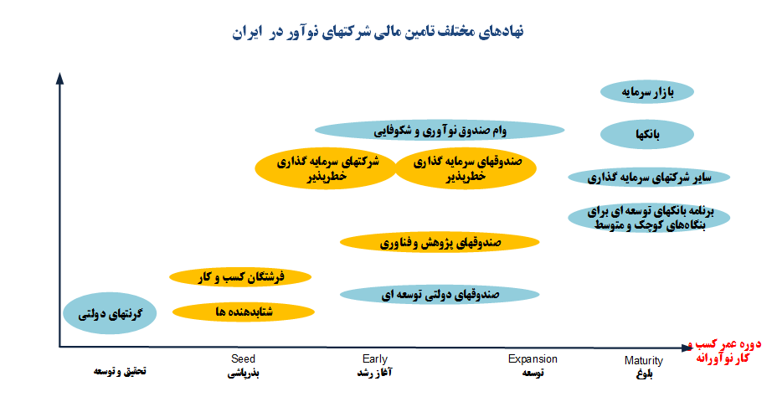
نهادهای تامین مالی شرکتهای نوآور در ایران

Slide 28
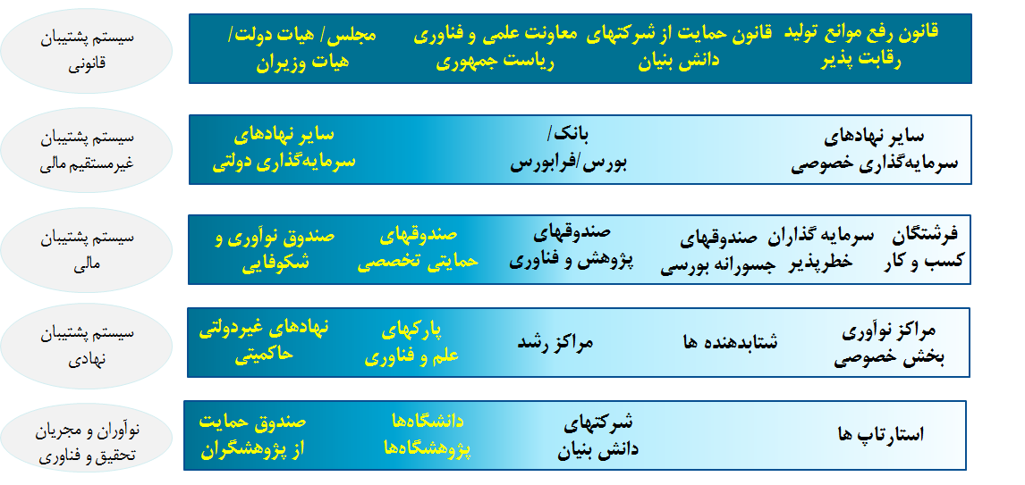
سایر نهادهای اکوسیستم
Notes:
نهادهایی مانند مرکز رشد و پارک ها، پشتیبان هستند و کمتر منابع مالی میدهند و وابسته به دولت هستند
عمدتا گرنت و آموزش و تدارکات اولیه را تامین می کنند

Slide 29
کدام ابزار تامین مالی مناسب تر است؟
Notes:
مثالهای مختلف: شرکت بزرگی که دنبال تولید محصول جدید مانند کرم آنتی باکتریال هست. چه باید بکند؟ پول که دارد تحت لیسانس کار کند پس وام بگیرد و وثیقه که دارد اقدام کند برای راه اندازی خط تولید
یا شرکت تپسی، هنوز بالغ نشده و گردش مالی زیادی ندارد پس سراغ بانک نمیتواند برود و شخصی هم نمیتواند ۴۰۰-۵۰۰ میلیون بگذارد
شرکت خروجی مرکز رشد که آنزیم پروبیوتیک تولید کرده باید برود با شرکت بزرگی ادغام بشود و الزاما خودش نباید برود کارخانه بزند چون هزینه ثابت اش برای صرفا یک محصول خیلی زیاد است

Slide 30
کدام ابزار تامین مالی مناسب تر است؟
انتخاب سازوکار تامین مالی بستگی دارد به:
مرحله رشد شرکت
نیاز مالی شرکت
سایر نیازهای شرکت
آمادگی شرکت برای واگذاری سهام
شفافیت و گردش مالی
رتبه اعتباری و داشتن وثیقه و تضمین کافی
Notes:
مثالهای مختلف: شرکت بزرگی که دنبال تولید محصول جدید مانند کرم آنتی باکتریال هست. چه باید بکند؟ پول که دارد تحت لیسانس کار کند پس وام بگیرد و وثیقه که دارد اقدام کند برای راه اندازی خط تولید
یا شرکت تپسی، هنوز بالغ نشده و گردش مالی زیادی ندارد پس سراغ بانک نمیتواند برود و شخصی هم نمیتواند ۴۰۰-۵۰۰ میلیون بگذارد
شرکت خروجی مرکز رشد که آنزیم پروبیوتیک تولید کرده باید برود با شرکت بزرگی ادغام بشود و الزاما خودش نباید برود کارخانه بزند چون هزینه ثابت اش برای صرفا یک محصول خیلی زیاد است

Slide 31
چالش‌های تعامل سرمایه‌گذار و سرمایه‌پذیر

Slide 32
ملاحظات نهادهای توسعه‌ای و سیاستگذار
سیاستگذاری، ترویج حوزه های فناوری، علم و نوآوری
حمایت از تجاری سازی بصورت عام و اولویت بندی نشده
تشویق متخصصین و فارغ التحصیلان به تجاری سازی
نگاه کوتاه مدت و سالانه به دستاوردها
حمایت مالی بلاعوض
رونمایی های متعدد و سلسله ای
حضور در نمایشگاهها و رویدادهای رسمی برای ارائه عملکرد
اطلاع رسانی عمومی از دستاوردها
انتظار تقبل هزینه تحقیق و توسعه توسط دولت و سایرین

Slide 33
ملاحظات نهادهای سرمایه پذیر
در دسترس بودن بسترهای اجرایی، سخت افزاری و امکانات
الزام به خرید محصول توسط مشتری
اتکا به دستاوردهای فنی و نمونه سازی محصول/خدمت
توجه ویژه به پروانه های ثبتی، تشویق نامه و مدالهای افتخار
بیش برآورد از دستاورد و توقع حمایت ویژه
تسریع در پرداخت هزینه ها (بدلیل انجام مراحل مختلف اجرا، بررسی در جشنواره ها و داوری های رسمی و قول حمایت)
سهولت و نظارت حداقلی در حمایتها (تضمین و...)
تمرکز بر شرایط درونی بجای ارزیابی محیط بیرونی و رقابتی
توجه کم به ارزیابی های اقتصادی و مالی دستاورد
تمایل به مالکیت حداکثری و دخالت حداقلی شرکا
نگرانی از افشا و مالکیت فکری
Notes:
جایزه اختراعات سوییس 1000 نفر مدال طلا!!!

Slide 34
ملاحظات نهادهای سرمایه گذار
تمرکز بر ارزش افزوده اقتصادی و بازده مالی بالا
فراهم بودن اطلاعات دقیق مالی و اقتصادی
شفافیت حداکثری در اطلاعات
ساختار مناسب حقوقی سرمایه پذیر
حوصله و زمان برای ارزیابی دقیق
ارزشگذاری داراییهای نامشهود و مشهود
ریسک حداقلی فنی و اجرایی
توجه به استانداردهای مالی
پوشش و مدیریت ریسک
پشتوانه حقوقی قراردادها
زمانبندی دقیق از اجرا، بهره برداری و خروج

Slide 35
چالش در تعاملات
چالشهای ارتباطی و بی اعتمادی
طولانی شدن فرآیندها
شفاف نبودن نقش دولت و غیر دولت
پشتوانه ضعیف حقوقی (قانون تجارت و ...)
ریسکهای متنوع بازار
عدم پوشش ریسک (بیمه)
دخالت نامناسب ابزارهای سیاستی و دولت

Slide 36
چه باید کرد؟
شفاف کردن برنامه و اولویت های سرمایه گذار
بکارگیری ظرفیتهای زنجیره ای تجاری سازی (شتابدهنده ها)
آموزش و مشاوره
تعاملات حقوقی مناسب
اعتماد سازی و توجیه کردن
توجه به تعاملات انسانی در کنار اتکای مستندات
بیان توانمندیهای مختلف در توسعه کسب و کار، بازاریابی، خدمات مالی و حقوقی و ...

Slide 37
مراجعی برای مطالعه بیشتر
وبسایت ها:
IRVC, ShanbeMag, Sarava Insight, Setak,…
NVCA, AVCJ,…
Crunch Base, Pitch Book
کتابها:
Art of Fundraising
Hard things about the hard things
VC & PE financing
گزارشها:
  موجود در وبسایت انجمن با همکاری مرکز پژوهشهای مجلس
  UNCTAD و....
Notes:
مثال استارتاپ های ناموفق مثل اورادو پالس نیرو لیدیس
مثال استارتاپ موفق کافه بازار علی بابا سیناژن پارسا پلیمر

Slide 38
با سپاس
www.irvc.ir
secretary@irvc.ir

Slide 39
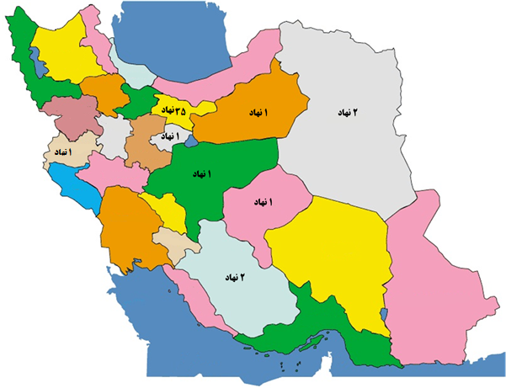
پراکندگی جغرافیایی نهادهای فعال در کشور

Slide 40
زمینه های مورد علاقه نهادهای تامین مالی
Notes:
البته هم شامل تامین مالی بدهی و هم تامین مالی دارایی

Slide 41
نمونه نهادهای سرمایه گذاری خطرپذیر در ایران
سایر نهادها
حمایتی دولتی
صندوق‌های تخصصی
صندوق توسعه تکنولوژي ايران
26 صندوق پژوهش و فناوري
شرکت شناسا پاسارگاد
شرکت سيمرغ ماديران
شرکت سرآوا
شرکت رهنما
برکت ونچر
شتابدهنده ها
7 صندوق جسورانه بورس
کلوپ کارایا
صندوق نوآوري و شکوفايي
طرح نمونه سازي وزارت صنايع
صنايع نساجي
صنايع نوين
حمايت از توسعه ICT
صندوق کارآفرینی امید
ستادهای تخصصی توسعه فناوری معاونت علمی
صندوق توسعه ملی (از طريق بانک عامل)
حمايت از صنايع الکترونيک (د)
حمایت از صنایع دریایی (د)
توسعه زیست فناوری
توسعه فناوري نانو (پ ف)
سلامت تهران (پ ف)
سلامت ثامن (پ ف)
پرشين داروي البرز (پ ف)
تجهيزات پزشکي (پ ف)

